Slide 1
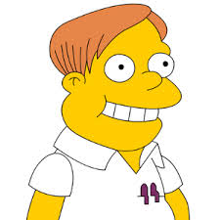
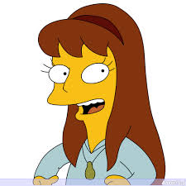
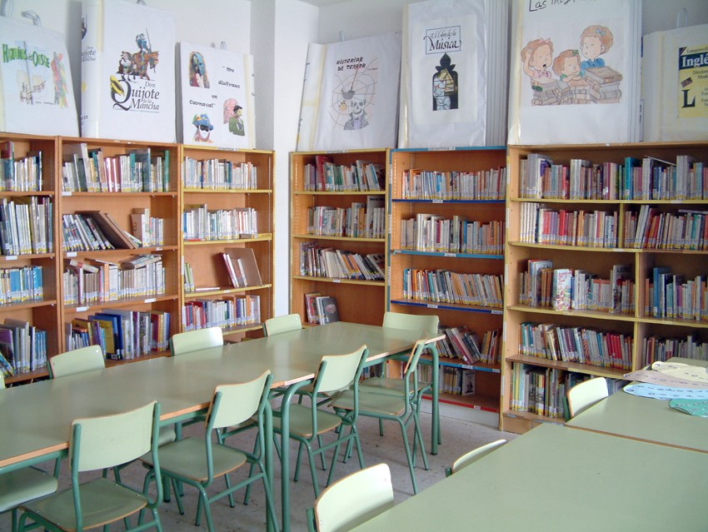
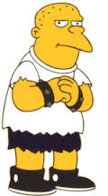
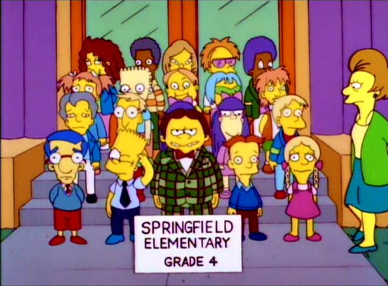
a continuación se te dan las operaciones y la solución de un problema… ¿Qué tienes que hacer tú? Debes pensar el enunciado.
38x13 = 494 libros en la biblioteca.
494-24 = ahora quedan 470libros.

